Slide 1
Kalkulus Integral
Anti-turunan
Abadi – Universitas Negeri Surabaya

Slide 2
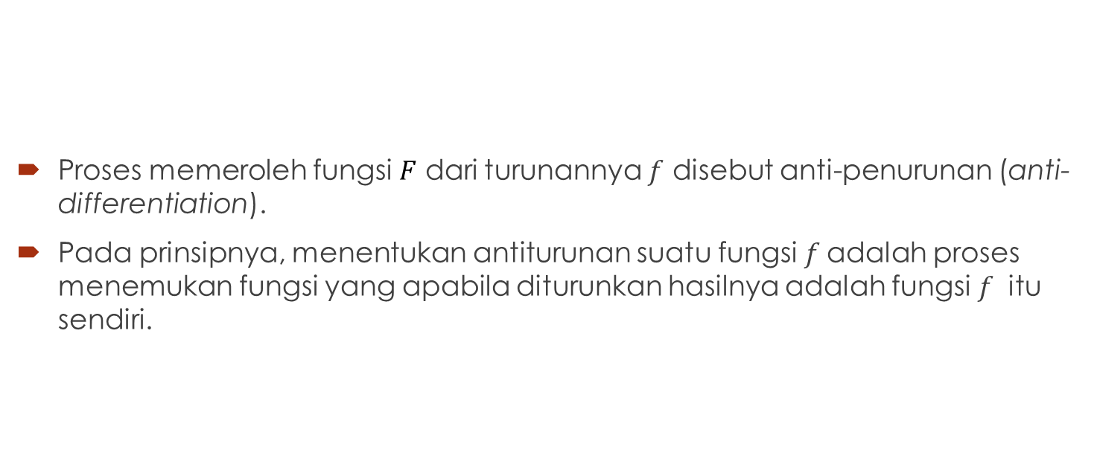
Anti-turunan (Anti-derivative)
Definisi
Fungsi $F(x)$ merupakan anti-turunan (anti-derivative) dari fungsi $f(x)$ pada selang $I$ jika $F^{′}(x)=f(x)$ untuk setiap $x∈I.$
Proses memeroleh fungsi $F$ dari turunannya $f$ disebut anti-penurunan (anti-differentiation).
Pada prinsipnya, menentukan antiturunan suatu fungsi $f$adalah proses menemukan fungsi yang apabila diturunkan hasilnya adalah fungsi $f$ itu sendiri.

Slide 3

Contoh
Tentukan Antiturunan fungsi berikut.
(a) $2x$ (b) $\cos{x}$ (c) $\frac{1}{\sqrt{x}}$

Slide 4

Tunjukkan bahwa $\sin^{2}{x}+5$ merupakan antiturunan dari $2\sin{x\cos{x}}$
Notes:
Demonstrasikan dgn menurunkannya dan tunjukkan bahwa dgn mengganti konstanta akan diperoleh turunan yang sama.

Slide 5

Bagaimana grafik semua antiturunan dari $f$?
Teorema
Jika $F$ merupakan suatu antiturunan dari $f$ pada selang $I,$ maka bentuk umum dari antiturunan dari $f$diberikan oleh
$$F\left(x\right)+C,$$
di mana $C$ merupakan konstanta sebarang.
Notes:
Ilustrasikan pake gambar

Slide 6

Exercises
Tentukan antiturunan dari fungsi-fungsi berikut.
$f\left(x\right)=5x^{3}$
$f\left(x\right)=e^{3x}$
$f\left(x\right)=(3x+1)(2x−5)$

Slide 7
Rumus Antiturunan

Slide 8
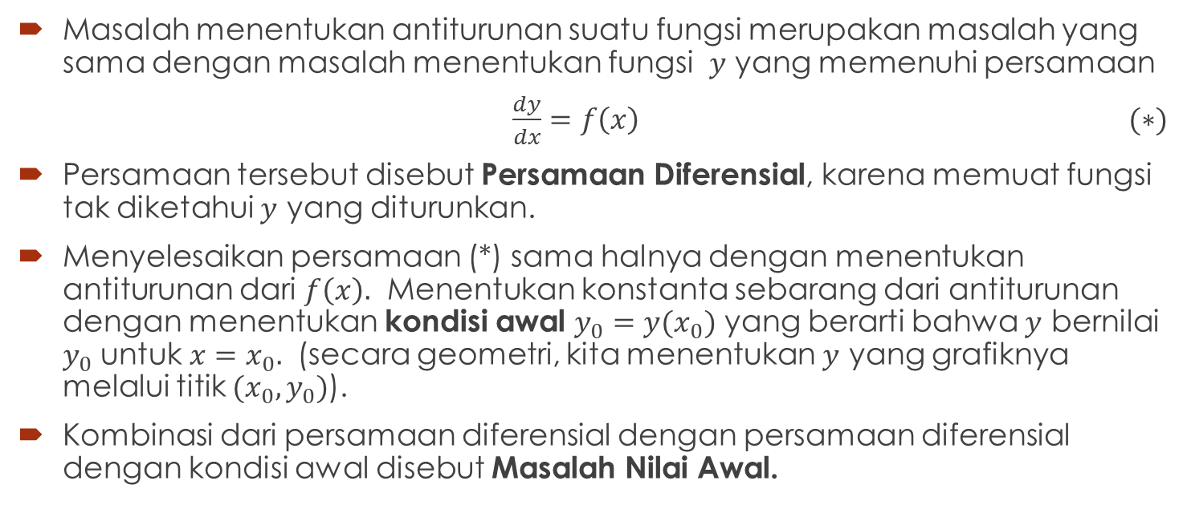
Masalah Nilai Awal dan Persamaan Diferensial
Masalah menentukan antiturunan suatu fungsi merupakan masalah yang sama dengan masalah menentukan fungsi $y$ yang memenuhi persamaan
$\frac{dy}{dx}=f\left(x\right) (∗)$
Persamaan tersebut disebut Persamaan Diferensial, karena memuat fungsi tak diketahui $y$ yang diturunkan.
Menyelesaikan persamaan (*) sama halnya dengan menentukan antiturunan dari $f\left(x\right).$ Menentukan konstanta sebarang dari antiturunan dengan menentukan kondisi awal $y_{0}=y(x_{0})$ yang berarti bahwa $y$ bernilai $y_{0}$ untuk $x=x_{0}.$ (secara geometri, kita menentukan $y$ yang grafiknya melalui titik $(x_{0}, y_{0})$).
Kombinasi dari persamaan diferensial dengan persamaan diferensial dengan kondisi awal disebut Masalah Nilai Awal.

Slide 9

Contoh
Tentukan penyelesaian dari masalah nilai awal berikut
$\frac{dy}{dx}=2x−7, y\left(2\right)=0.$

Slide 10
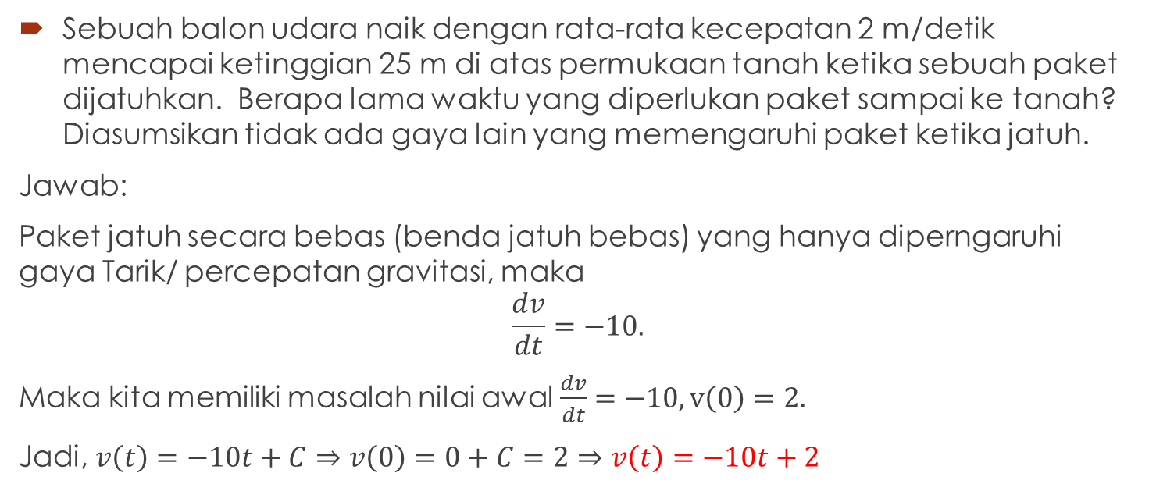
Contoh penerapan
Sebuah balon udara naik dengan rata-rata kecepatan 2 m/detik mencapai ketinggian 25 m di atas permukaan tanah ketika sebuah paket dijatuhkan. Berapa lama waktu yang diperlukan paket sampai ke tanah? Diasumsikan tidak ada gaya lain yang memengaruhi paket ketika jatuh.
Jawab:
Paket jatuh secara bebas (benda jatuh bebas) yang hanya diperngaruhi gaya Tarik/ percepatan gravitasi, maka
$$\frac{dv}{dt}=−10.$$
Maka kita memiliki masalah nilai awal $\frac{dv}{dt}=−10, v\left(0\right)=2.$
Jadi, $v\left(t\right)=−10t+C⇒v\left(0\right)=0+C=2⇒v\left(t\right)=−10t+2$

Slide 11
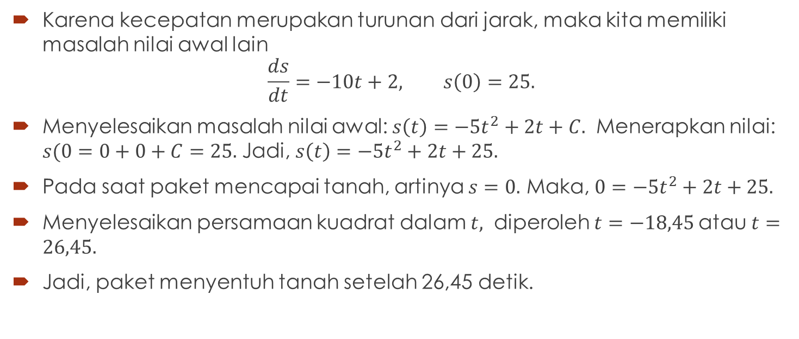
Karena kecepatan merupakan turunan dari jarak, maka kita memiliki masalah nilai awal lain
$$\frac{ds}{dt}=−10t+2, s\left(0\right)=25.$$
Menyelesaikan masalah nilai awal: $s\left(t\right)=−5t^{2}+2t+C.$ Menerapkan nilai: $s(0=0+0+C=25.$ Jadi, $s\left(t\right)=−5t^{2}+2t+25.$
Pada saat paket mencapai tanah, artinya $s=0.$ Maka, $0=−5t^{2}+2t+25.$
Menyelesaikan persamaan kuadrat dalam $t,$ diperoleh $t=−18,45$atau $t=26,45.$
Jadi, paket menyentuh tanah setelah 26,45 detik.

Slide 12
Integral Tak Tentu
Definisi
Kumpulan semua antituruna dari fungsi $f(x)$ disebut Integral Tak Tentu dari $f(x)$ terhadap $x$ yang dinotasikan
$$∫f\left(x\right)dx.$$
Simbol $∫$merupakan tanda integral, mana $f$ disebut integrand, $x$ disebut variabel pengintegralan.

Slide 13
Latihan
Kerjakan sebanyak-banyaknya soal latihan di subbab 4.7. buku Thomas’ Calculus.

